Slide 1




ALUMNOS DEL INSTITUTO PLAZA DE LA CRUZ REPRESALIADOS DURANTE Y TRAS LA GUERRA
CIVIL
Por: Adriana Azcona y Pablo Ibáñez Tutora IES Plaza de la Cruz: Ana Irisarri Aguirre
Tutor Instituto Memoria Histórica: César Layana Ilundáin

Slide 2
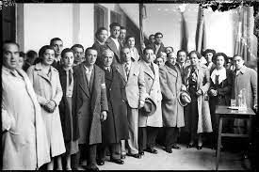
JUSTIFICACIÓN
¿Por qué hacemos este trabajo?
Junta Directiva de Osasuna y republicanos reunidos
Estudios sobre la represión en Navarra (FDMHN)

Slide 3


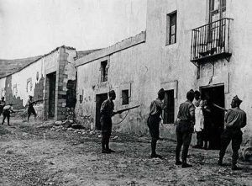
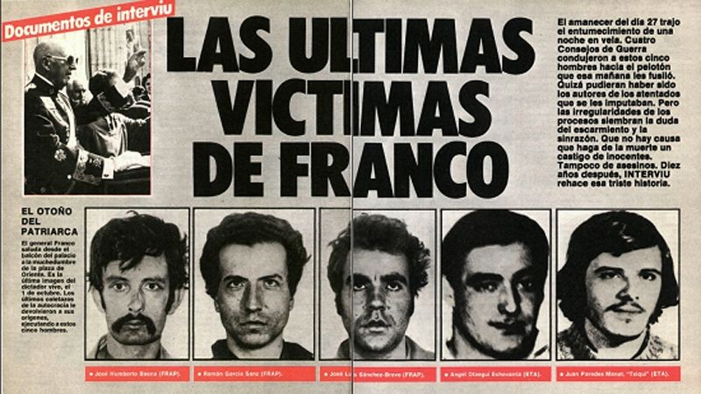
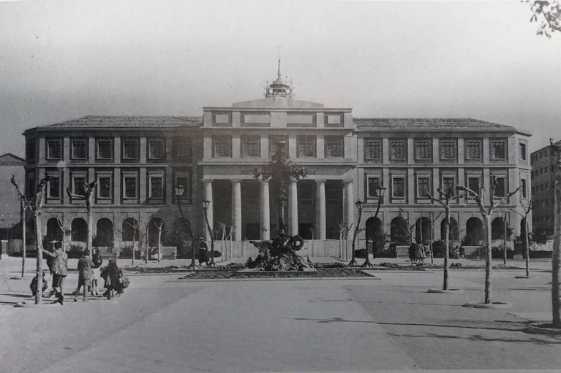


CONTEXTUALIZACIÓN
2. El Instituto Plaza de la
1. La represión en
Cruz desde su fundación
Navarra a partir de 1936
_{hasta 1936}Alumnos oficiales: 659.
Colegiados: 315
Por libre: 655
El actual Instituto Plaza de la Cruz en 1942

Slide 4


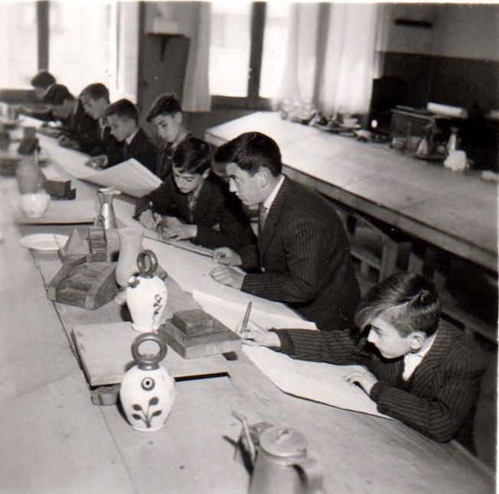


OBJETO DE ESTUDIO
Se sacará a la luz la represión que sufrieron los graduados en el Instituto de Pamplona
(1900-1936)

Slide 5


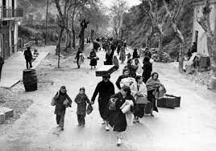
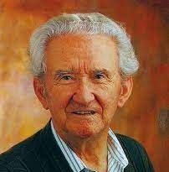
ESTADO DE LA CUESTIÓN
Republicanos en el exilio
Listados de personas asesinadas
“Altaffaylla Kultur TaldeaA” ctualizan investigaciones
tomando la obra de Jimeno.
Republicanos en el exilio
INVESTIGACIONES NO OFICIALES:
11993399 11997700
José María Jimeno
❏ Amplia red de
contactos
❏ Material archivístico
❏ Artículos → censura
11997788
José María Jimeno

Slide 6



INVESTIGACIONES OFICIALES:
Otras publicaciones con distinta perspectiva sobre la represión en Navarra
Declaración Ley Memoria Histórica
Investigaciones más específicas a partir de la digitalización de los datos.
Comienza la investigación institucional
Junta directiva de Osasuna
Perspectiva económica
2018 2021
12903093 12907101
Fondo Documental de la Memoria Histórica
Fundado por la UPNA
12907183
Creación del Instituto de la Memoria Histórica

Slide 7









OBJETIVOS E HIPÓTESIS
I
II
¿Tipo de represión?
III
¿Cuántos alumnos represaliados? ¿Cuándo?
¿Número y tipo de represiones a mujeres?
HIPÓTESIS:
Las represiones fueron más leves que aquellas ejercidas sobre el resto de la población.
HIPÓTESIS:
Porcentaje menor que el de la población general.
Porcentaje mayor (otras ideologías).
HIPÓTESIS:
El porcentaje fue mayor que el de la población general.

Slide 8





METODOLOGÍA Y CONCLUSIÓN
Documentació
n
Entender el contexto histórico.
¿Qué se ha hecho hasta ahora?
Investigación
Comparar el listado de alumnos del archivo del instituto con la base de datos del FMHDN.
Conclusiones
Validar o desmentir nuestras hipótesis y, en caso de no cumplirse, buscar unas nuevas.
Análisis
Clasificar las represiones según su tipo y fecha (siempre con perspectiva de género).

Slide 9
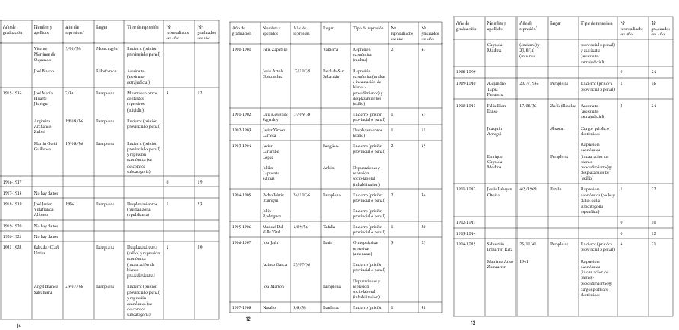
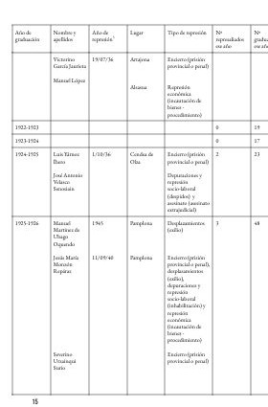
RESULTADOS Y ANÁLISIS

Slide 10
RESULTADOS Y ANÁLISIS
Año: | Total de personas graduadas: | Total de personas represaliadas: | Porcentaje represaliados:
1899-1910 | 358 | 14 | 3’91%
1910-1920 | 143 | 11 | 7’69%
1920-1930 | 237 | 17 | 7’17%
1930-1936 | 98 | 2 | 2’04%
Total | 836 | 44 | 5’26%

Slide 11
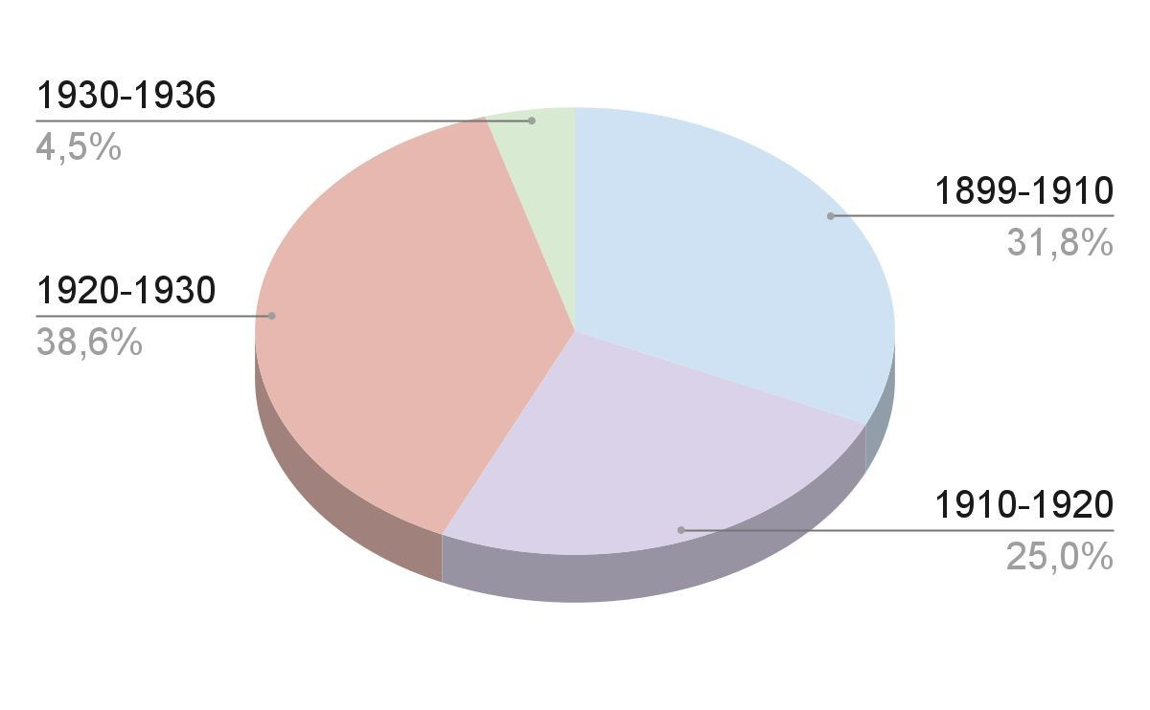
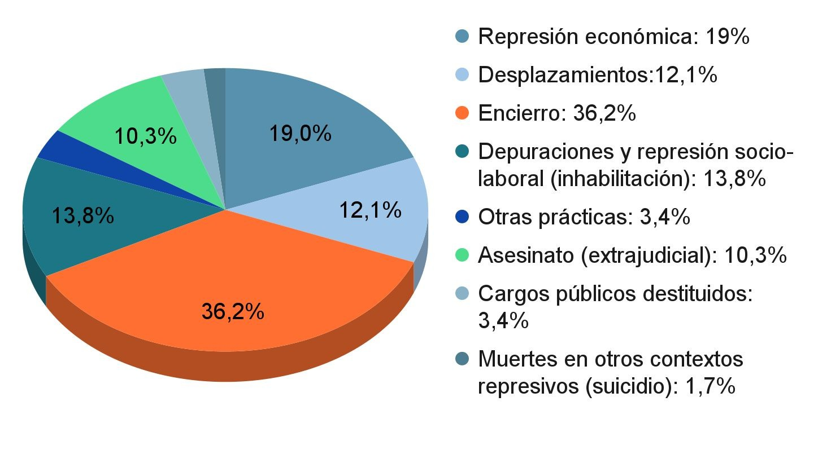

Slide 12
Tiempo en la cárcel | Número de personas que estuvieron ese periodo de tiempo
Sale y entra el mismo día | 1
Un día (pasa la noche en la cárcel) | 2
4-5 días | 4
10-20 días | 4
1- 12 meses | 3
1-2 años | 2
Asesinados en: | Número de asesinados: | Población total: | Porcentaje:
Navarra | 2.944 | 345.883 | 0’85%
Graduados en el Instituto Plaza de la Cruz | 6 | 836 | 0’71%

Slide 13
LIMITACIONES Y PERSPECTIVAS FUTURAS
Dificultad para consultar fuentes (8 fondos documentales).
Tiempo para recabar la información de 44 perfiles.
Perfiles→ próximo trabajo.
Libros de matrículas→ libros de titulados→ actas de evaluación.
Falta de documentos de los años: 1917-1918, 1919-1920, 1920-1921, 1933-1934, 1934-1935 y 1935-1936.

Slide 14




Análisis y discusión
El número de personas represaliadas en IES Plaza de Cruz son 44, que suponen un 5,26%de los graduados.
Porcentaje de encierro muy alto (-20 días de encierro, 36’2%)
Apenas hubo mujeres graduadas como para sacar conclusiones (36-2 represaliadas).

Slide 15
CONCLUSIONES
El instituto sufrió la represión (incluso más que la población general).
A pesar de esto, es cierto que una gran parte de ellos sufrieron castigos más leves.

Slide 16




GRACIAS POR SU ATENCIÓN

